Slide 1
defcon5
Automated Resilience. Driving Systematic Continuyty.

Slide 2

El enemigo no es la crisis
Cuando todo falla, lo que falla no es la crisis, lo que falla es la manera de estar preparados.
La mayoría de los planes de continuidad del negocio y de recuperación ante desastres siguen siendo:
Archivos PDF que nadie abre en emergencia,
Hojas de cálculo que nadie actualiza,
Presentaciones que nadie recuerda.
Cuando aparece la crisis, no es que falten intenciones…
es que no hay información viva que funcione bajo presión.
Es la información desactualizada la que mata la resiliencia. Y sin resiliencia, el negocio se detiene.

Slide 3

El costo oculto del modelo documental
Documentar no es prepararse.
Planificar no es operar.
Tener un archivo no es resiliencia.
Porque mientras tu organización evoluciona cada semana:
estructuras cambian,
roles rotan,
procesos se transforman…
Tus documentos quedan atrapados en el pasado.
Y cuando el reloj corre, nadie sabe qué es cierto ahora.
Sin una plataforma viva:
El PDF de ayer es la incertidumbre de hoy.
La hoja de cálculo nunca reflejará el incidente real.
Las presentaciones solo sirven para decir “sí, lo teníamos”.

Slide 4

El reto real: activar, ejecutar, sostener
No se trata de cumplir estándares.
Se trata de responder cuando todo está en juego.
Hoy, la norma ISO 22301 sintetiza lo que toda organización quiere:
entornos alineados,
roles claros,
procesos probados,
evidencia trazable.
tualización.
Pero cumplirla en papel no garantiza estar listo cuando ocurre lo inesperado.
El verdadero valor está en quien:
Activa el plan sin dudar.
Ejecuta acciones en tiempo real.
Mantiene la operación viva.

Slide 5
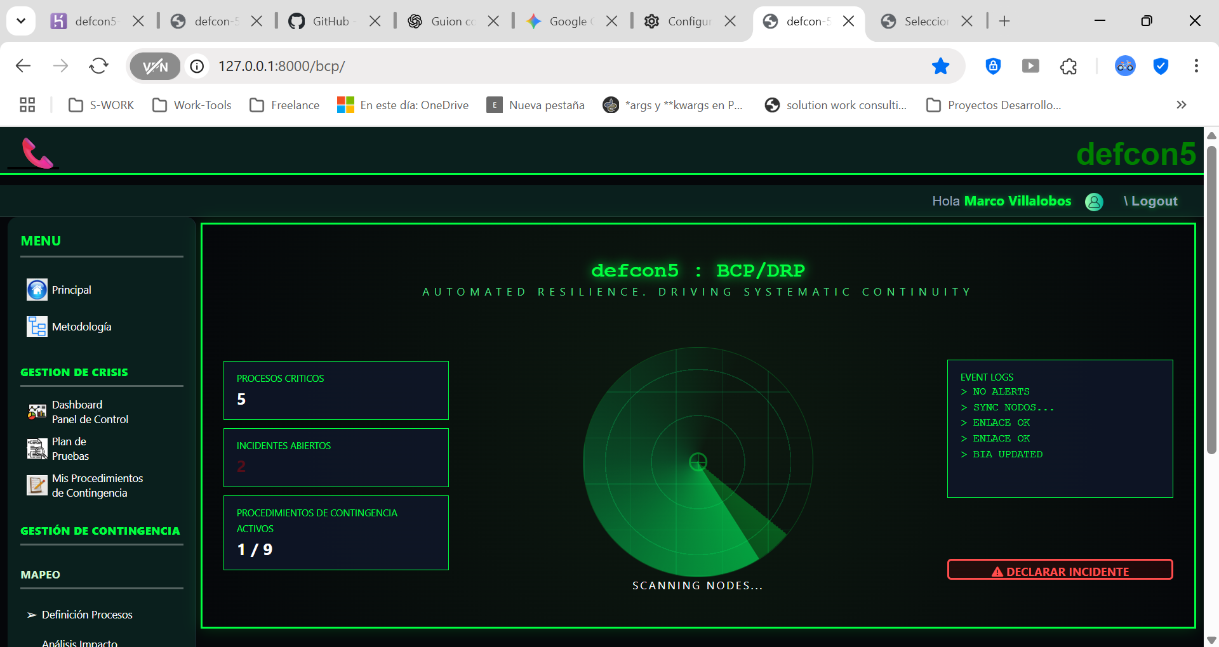
¿Qué es defcon5?
La plataforma que reemplaza el documento por acción.
defcon5 es un sistema SaaS* concebido para llevar a la organización desde documentos desactualizados a resiliencia viva y comprobable
defcon5 no digitaliza PDF, transforma la continuidad en operación, con:
Información centralizada y actualizable,
Activadores y flujos vivos,
Trazabilidad que no se pierde,
Conexión directa con lo que ocurre de verdad.
* Sistemas accesibles mediante navegadores de internet (Chrome, Edge, Firefox, et).

Slide 6

Resiliencia que habla el idioma de tu negocio
Operación, evidencia y confianza.
Con defcon5:
Tus planes se mantienen alineados a los objetivos estrategicos del negocio y a los procesos criticos para la continuidad.
Tus planes están actualizados en todo momento.
El equipo ejecuta con claridad y velocidad.
Las decisiones se toman con información viva.
La evidencia está lista para auditorías ISO 22301.
No es un sistema para “estar listos”.
Es un sistema para seguir vivos cuando lo inesperado llega.

Slide 7

Impacto que tu organización puede sentir.
La diferencia entre documento y resiliencia
Cuando tu negocio:
Puede responder sin dudar
Puede ejecutar sin perder tiempo
Puede sostener operaciones bajo presión
Puede demostrar control, no solo intención
Entonces:
Las pérdidas se reducen
La confianza interna se fortalece
La reputación externa se sostiene
El cumplimiento de ISO 22301 deja de ser una meta…
... y se vuelve una evidencia viva del negocio.

Slide 8


Tu desafío hoy
No esperes a que la próxima crisis revele si tu plan sirve.
Porque cuando lo inesperado llega, no ganan los que tienen el PDF más bonito. Ganan los que tienen un sistema que actúa.
Solicita hoy una demostración de defcon5 y descubre cómo pasar de estar preparados en papel a estar listos de verdad.
+56 9 9999 9999
informacion@dominio.com

